Slide 1
Colegio de Ciencias y Humanidades CLAVE: 2300 EQUIPO No.3 Tema: La Desmitificación del Genoma Humano
Integrantes por disciplina
1. Inglés: Lic. De la Cruz Osorio Cipriano
2. Taller de Lectura y Redacción e Inicio a la Investigación Documental: Lic. Pérez Domínguez Oliva
3. Biología: Biol. González Martínez Karla Priscila
Fecha de ejecución del proyecto: 20 de noviembre de 2017

Slide 2
Colegio de Ciencias y Humanidades CLAVE: 2300 ÍNDICE 1. C.A.I.A.C. Conclusiones generales 2. Evidencias fotográficas de la primera sesión del Proyecto Conexiones 3. Ordenador gráfico 4.Organizador gráfico-Preguntas Esenciales 5.Organizador gráfico-Proceso de Indagación 6.A.M.E.General 7.E.I.P. Resumen 8.E.I.P. Elaboración de Proyecto

Slide 3
Colegio de Ciencias y Humanidades CLAVE: 2300
1. C.A.I.A.C. Conclusiones generales

Slide 4
Colegio de Ciencias y Humanidades CLAVE: 2300

Slide 5
Colegio de Ciencias y Humanidades CLAVE: 2300

Slide 6
Colegio de Ciencias y Humanidades CLAVE: 2300

Slide 7
Colegio de Ciencias y Humanidades CLAVE: 2300

Slide 8
2. Evidencias fotográficas de la primera sesión del Proyecto Conexiones
Colegio de Ciencias y Humanidades CLAVE: 2300

Slide 9
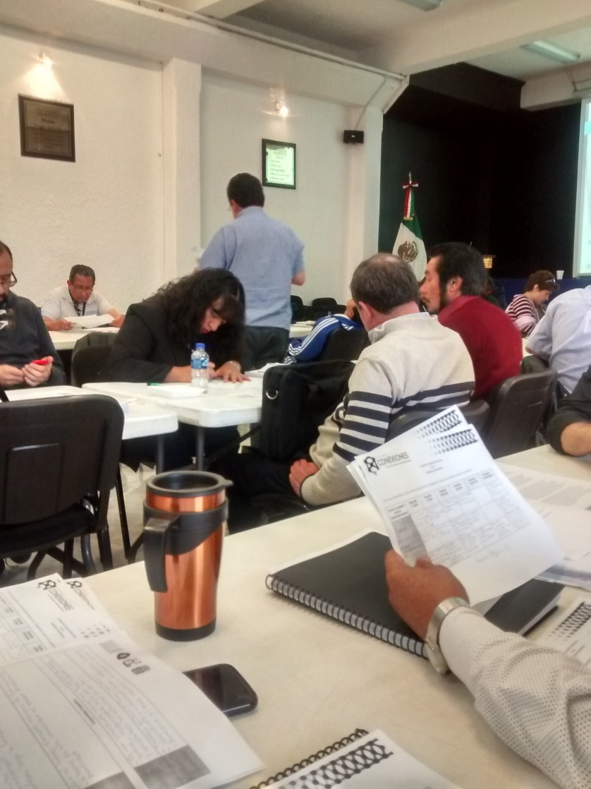

Slide 10
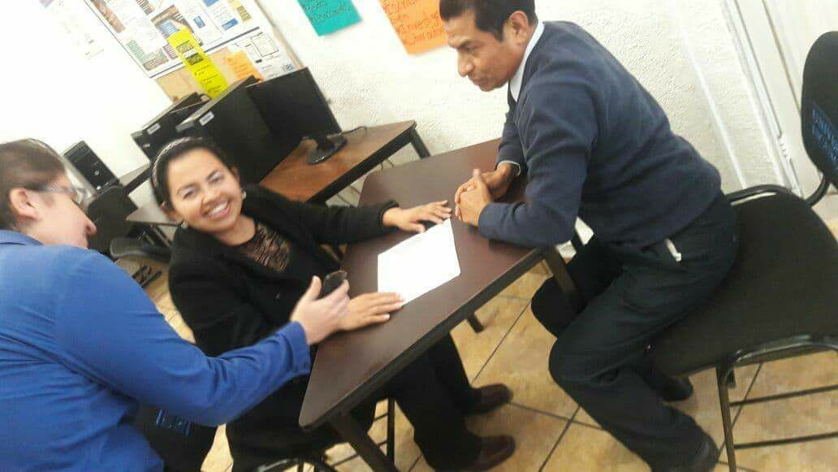
SESIÓN DE TRIADAS
Colegio de Ciencias y Humanidades CLAVE: 2300

Slide 11
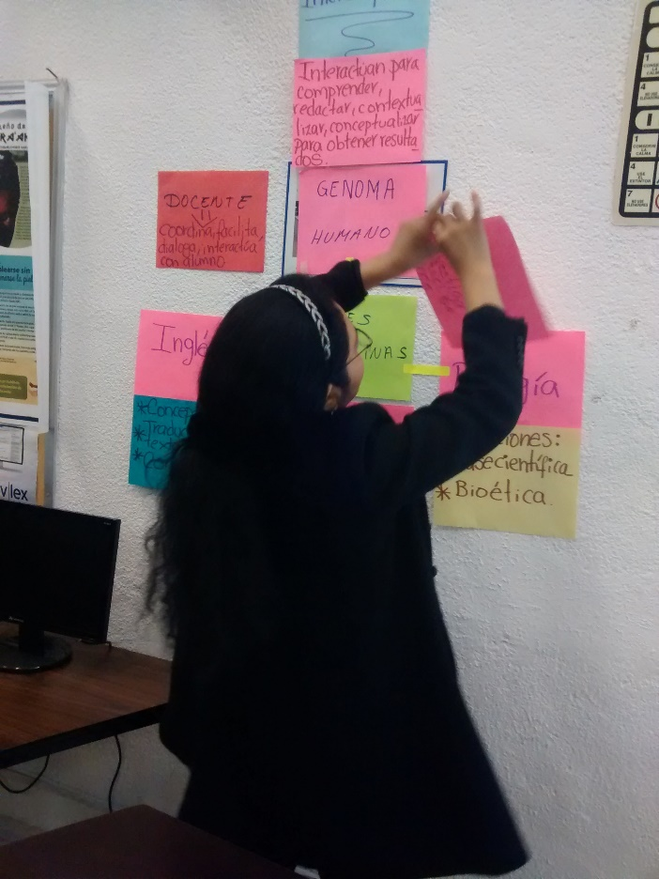
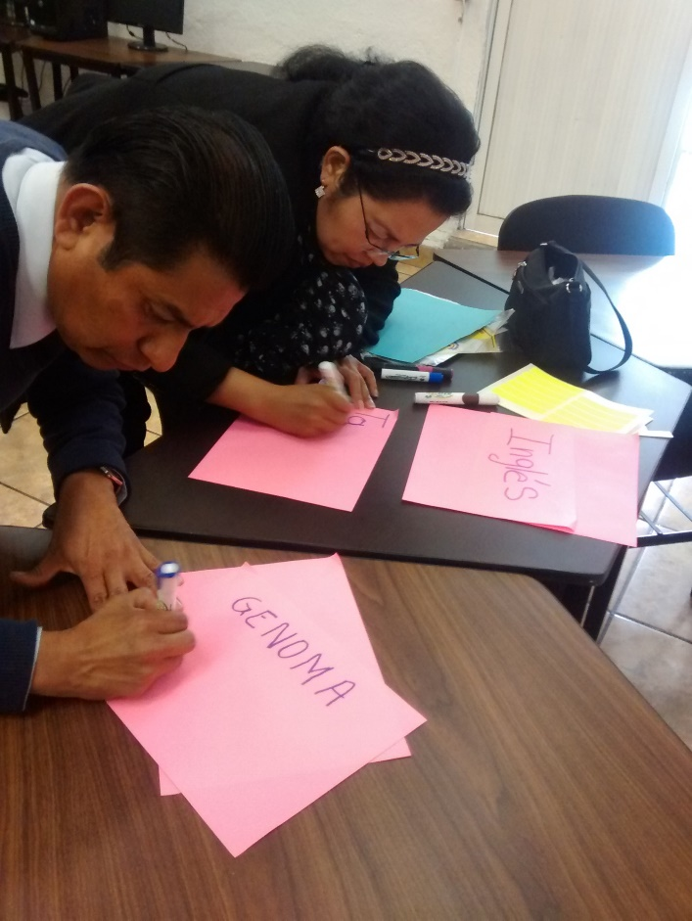
Colegio de Ciencias y Humanidades CLAVE: 2300
3.Organizador gráfico

Slide 12
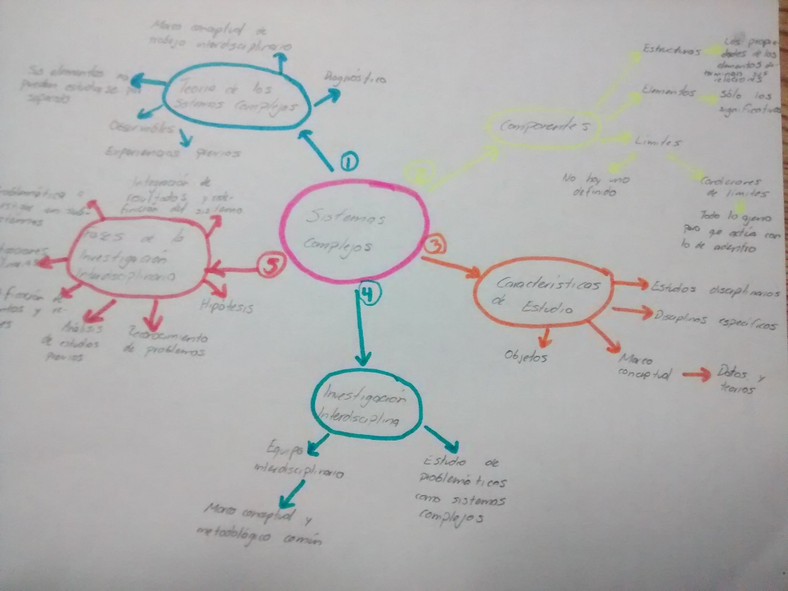
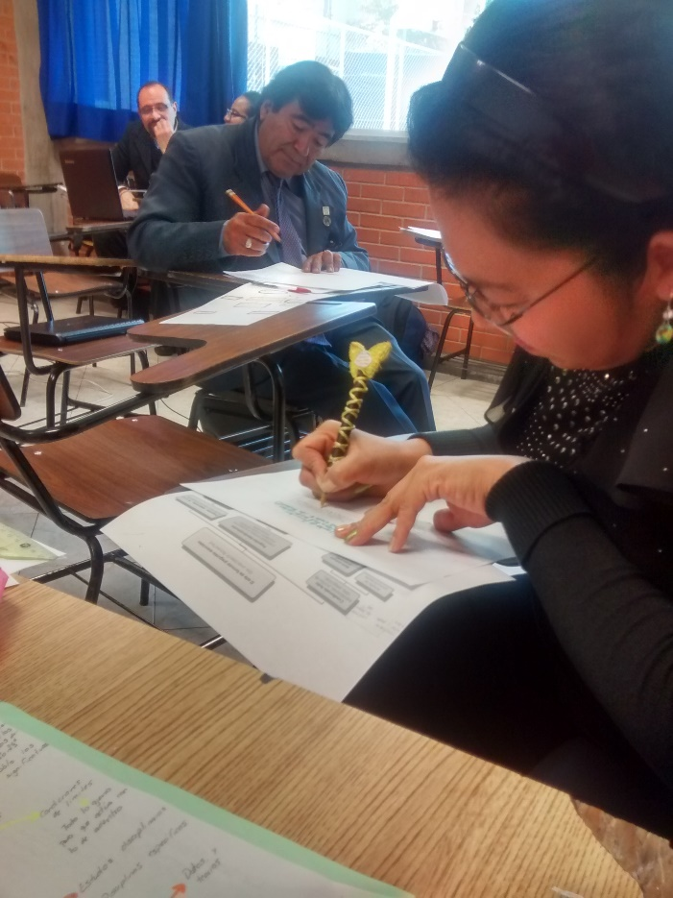
Colegio de Ciencias y Humanidades CLAVE: 2300 EVIDENCIAS DE PROCESO
Organizador gráfico- Preguntas Esenciales

Slide 13
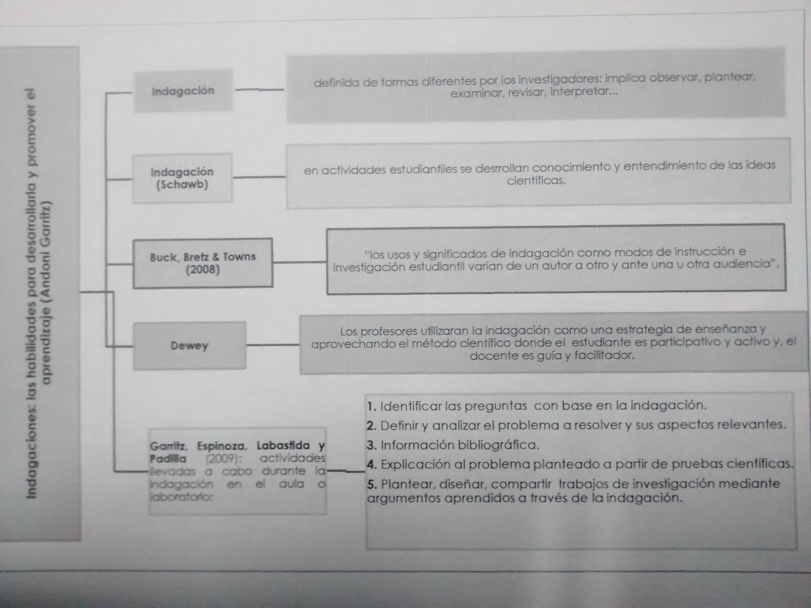
Colegio de Ciencias y Humanidades CLAVE: 2300
Organizador gráfico- Proceso de Indagación

Slide 14
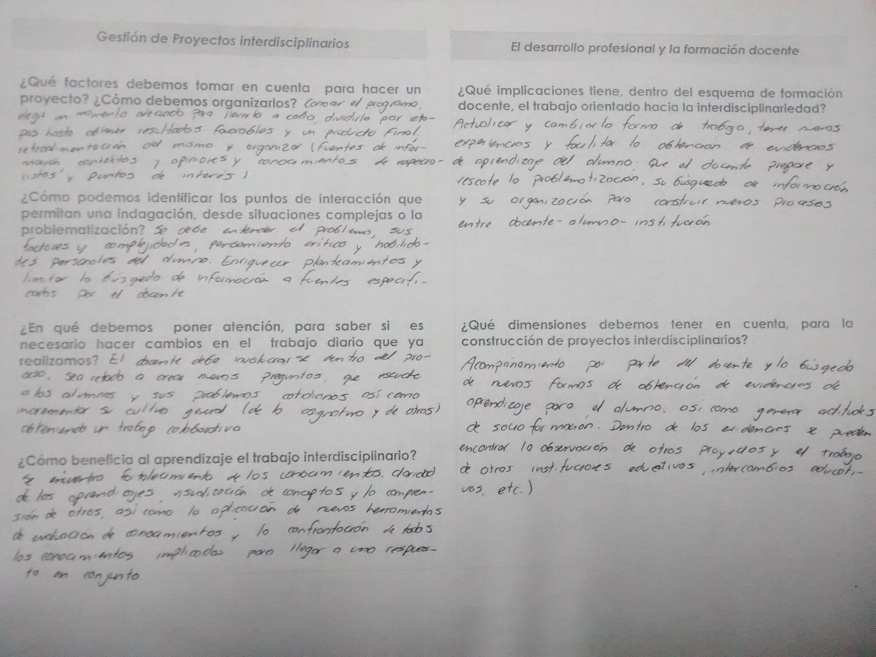
Colegio de Ciencias y Humanidades CLAVE: 2300
A.M.E General

Slide 16
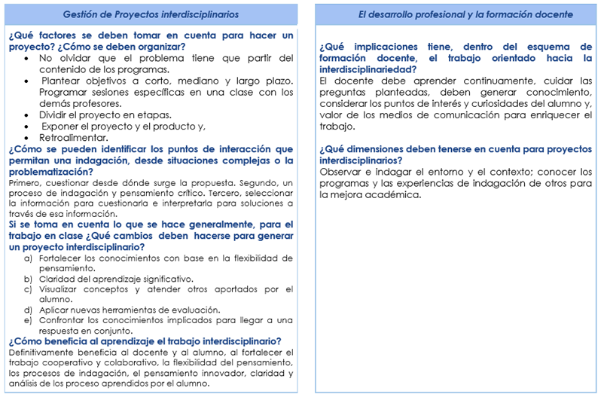

Slide 17
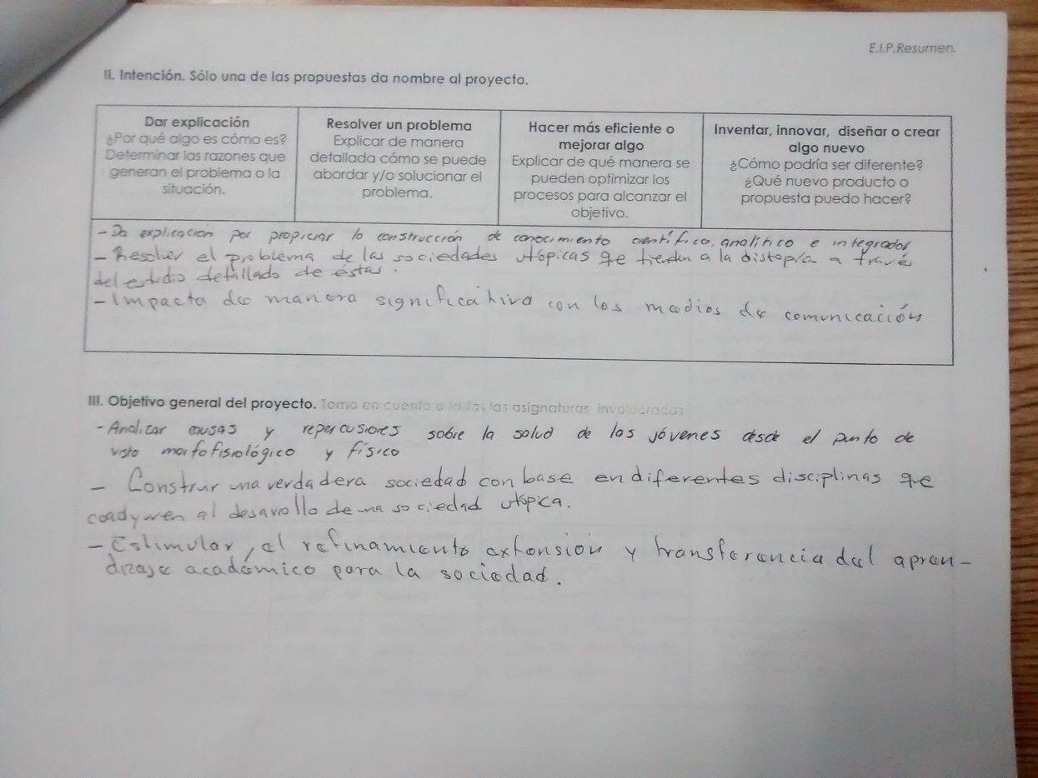
Colegio de Ciencias y Humanidades CLAVE: 2300
E.I.P Resumen

Slide 18
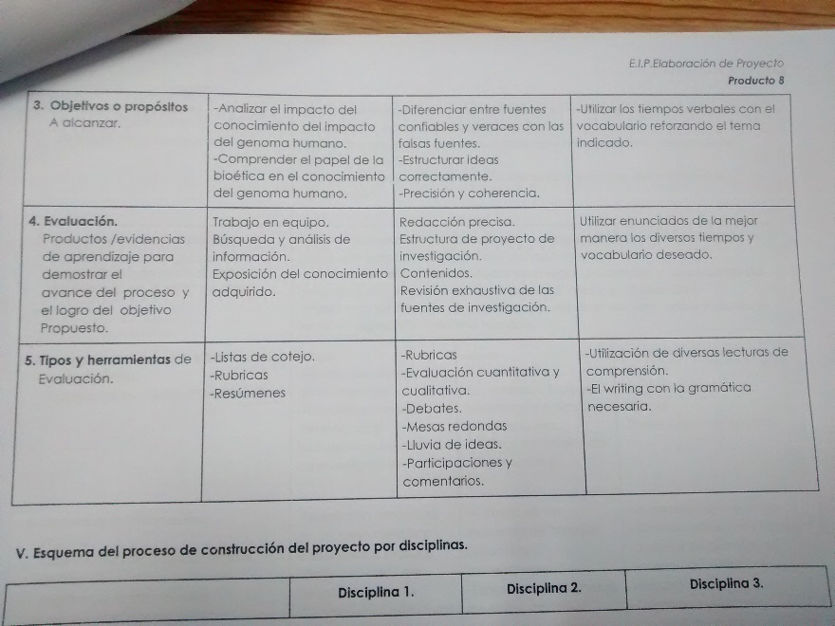
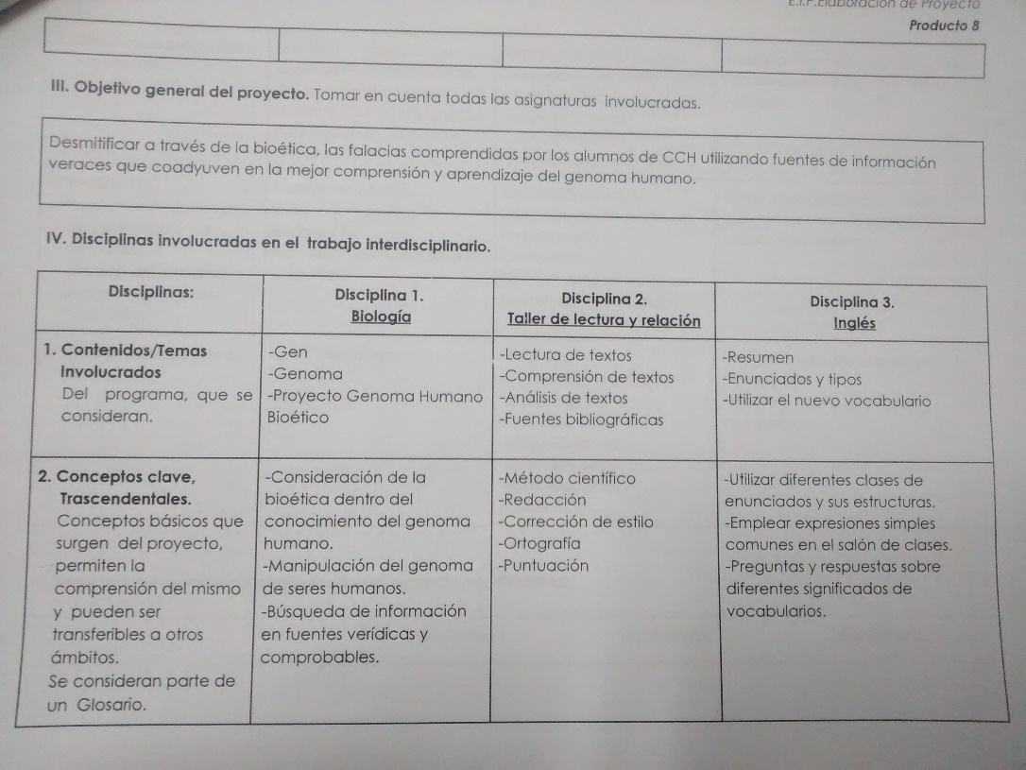
Colegio de Ciencias y Humanidades CLAVE: 2300
E.I.P Elaboración de Proyecto

Slide 19
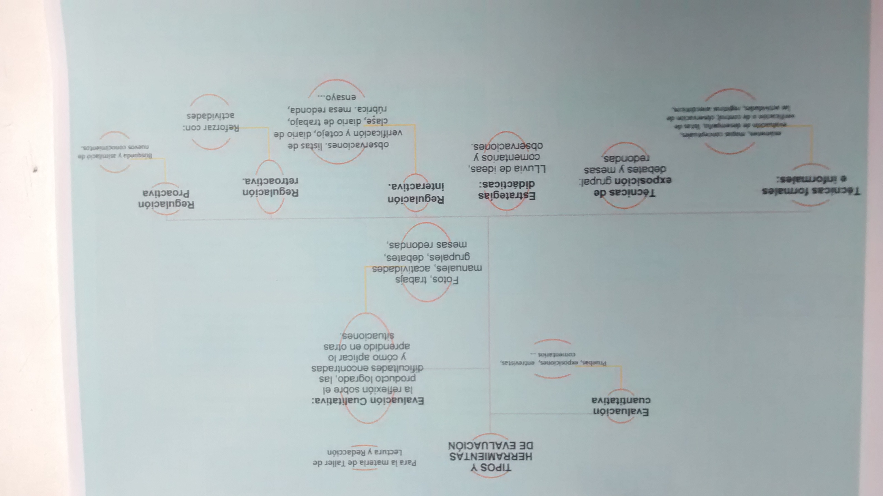
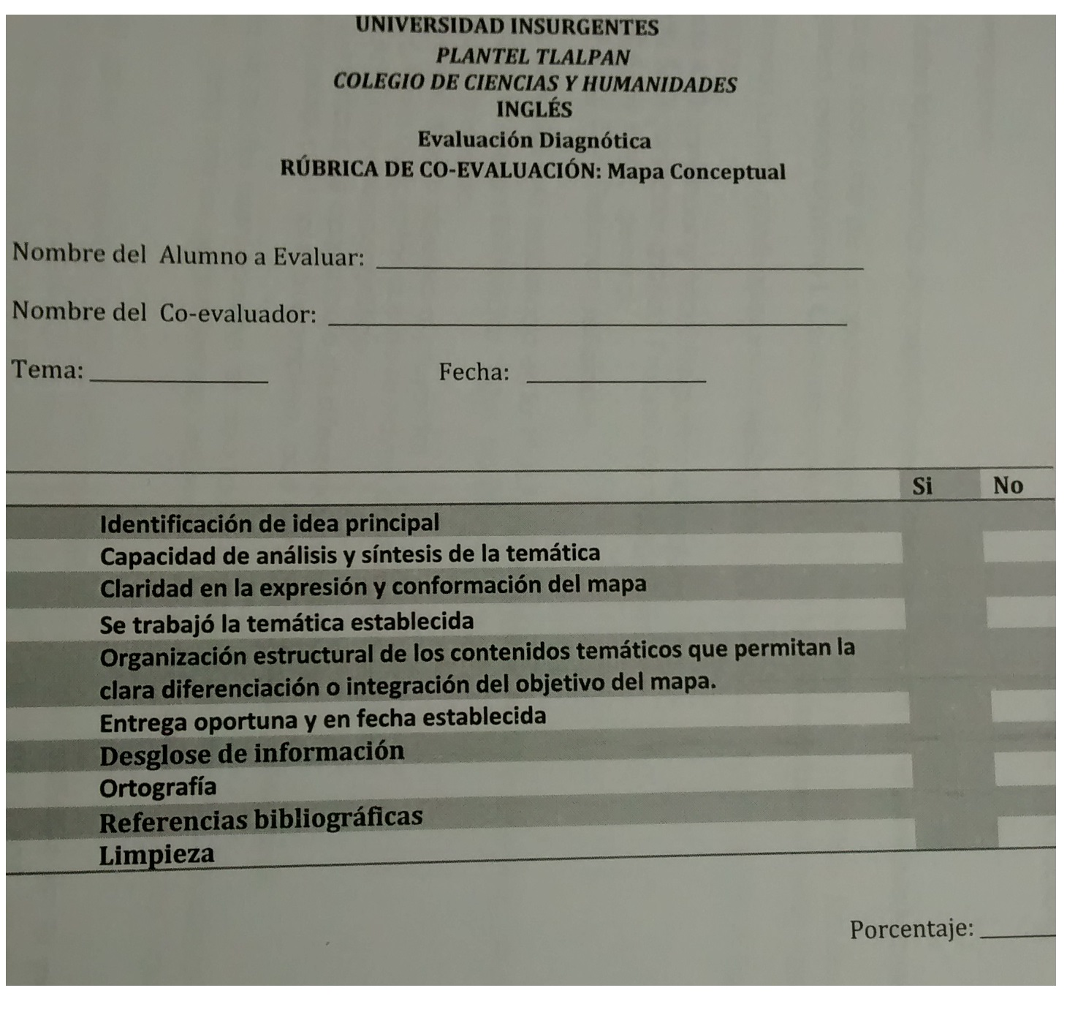
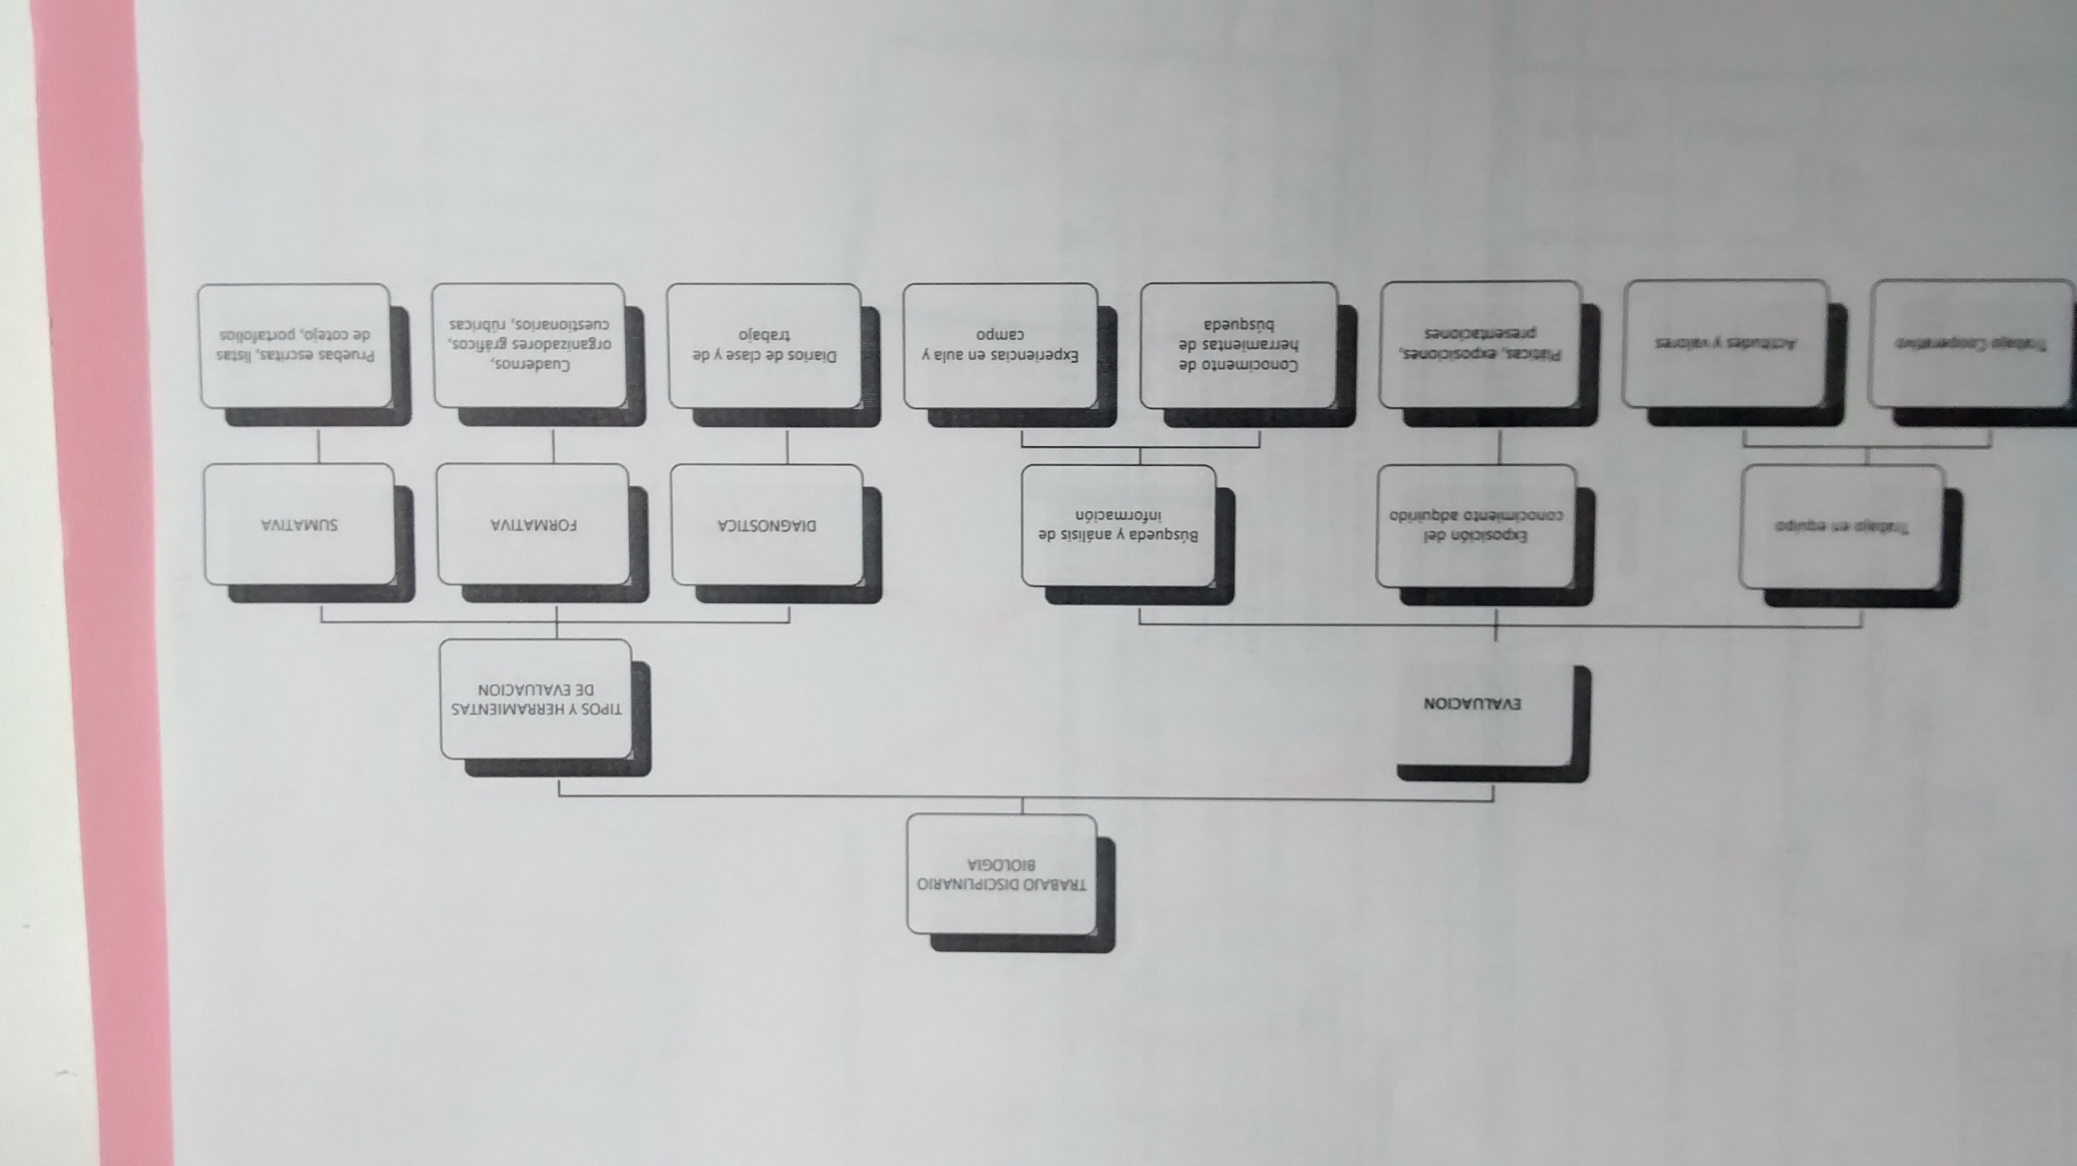

Slide 20
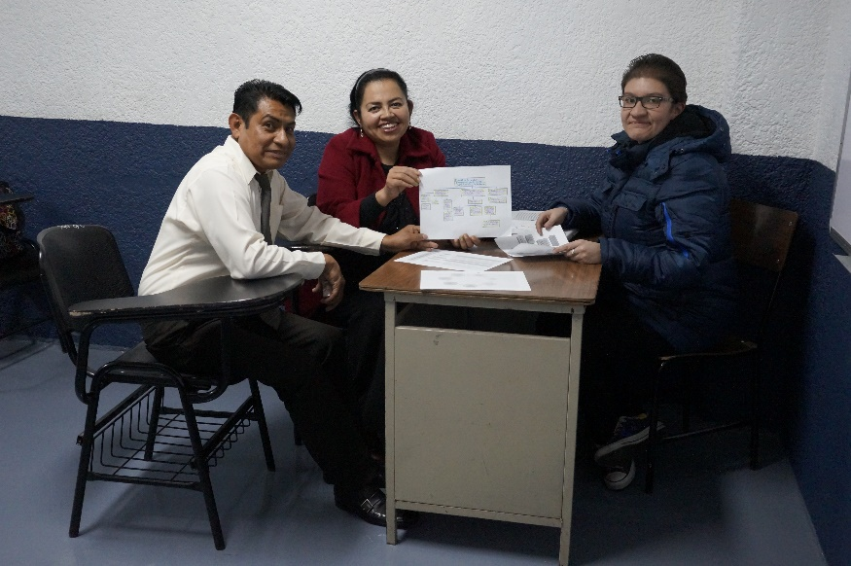
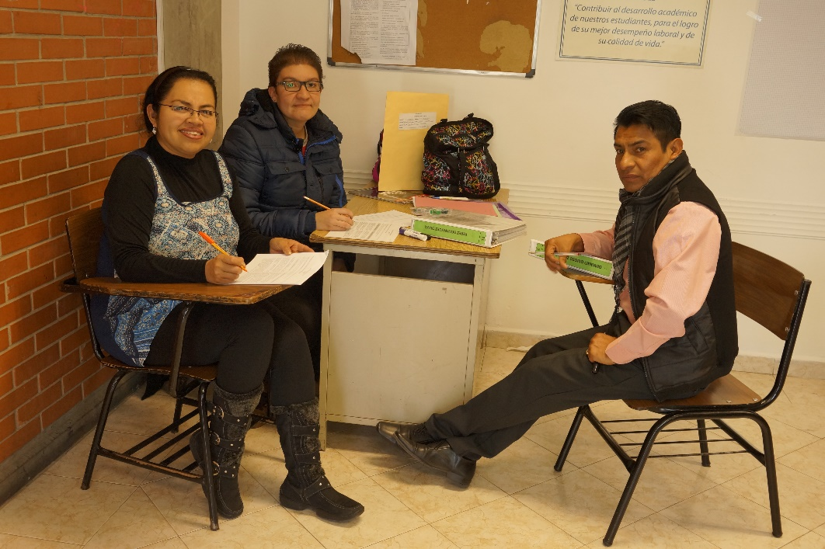
Colegio de Ciencias y Humanidades CLAVE: 2300
Fotografías de la sesión

Slide 21
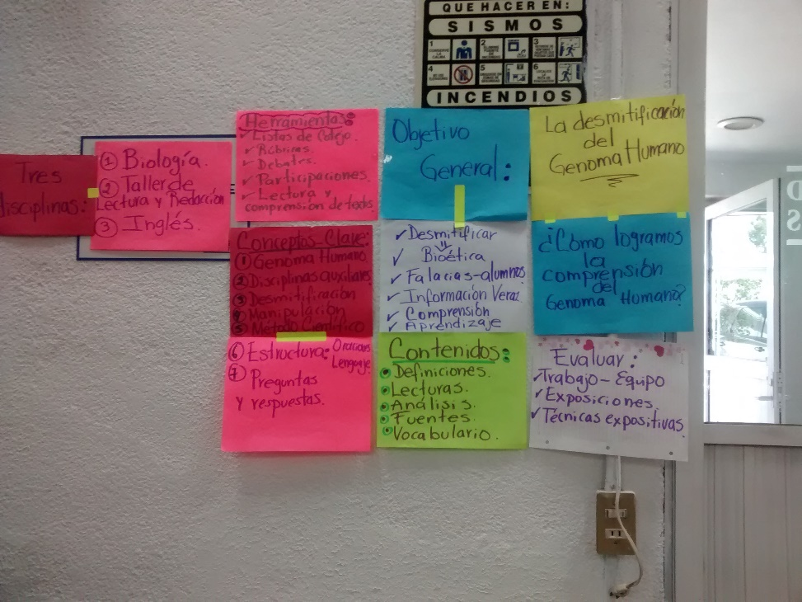
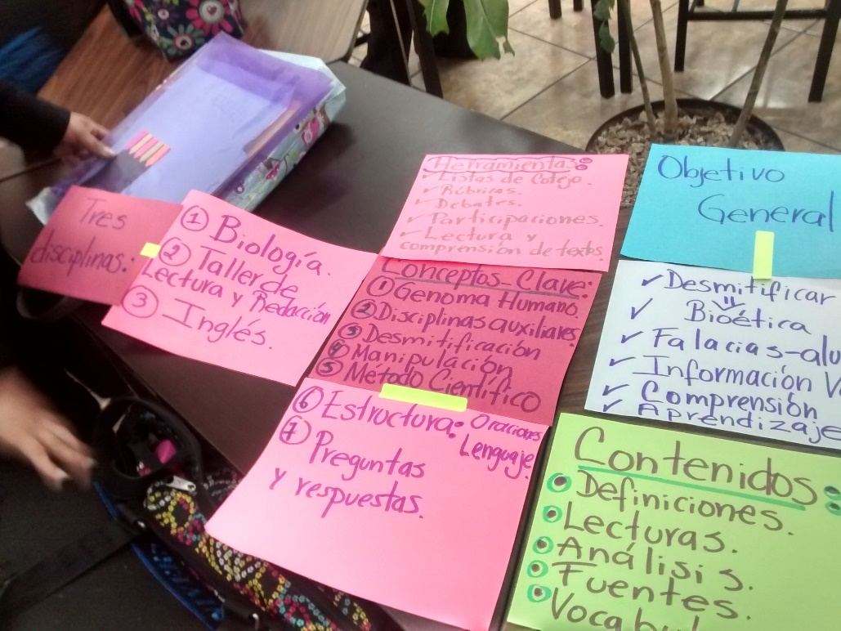
Colegio de Ciencias y Humanidades CLAVE: 2300
Fotografías de la sesión

Slide 22
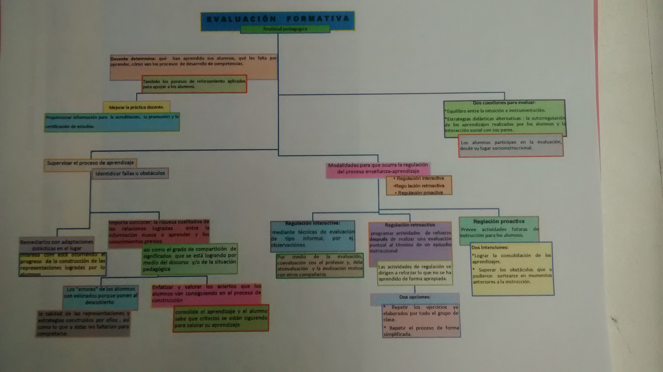
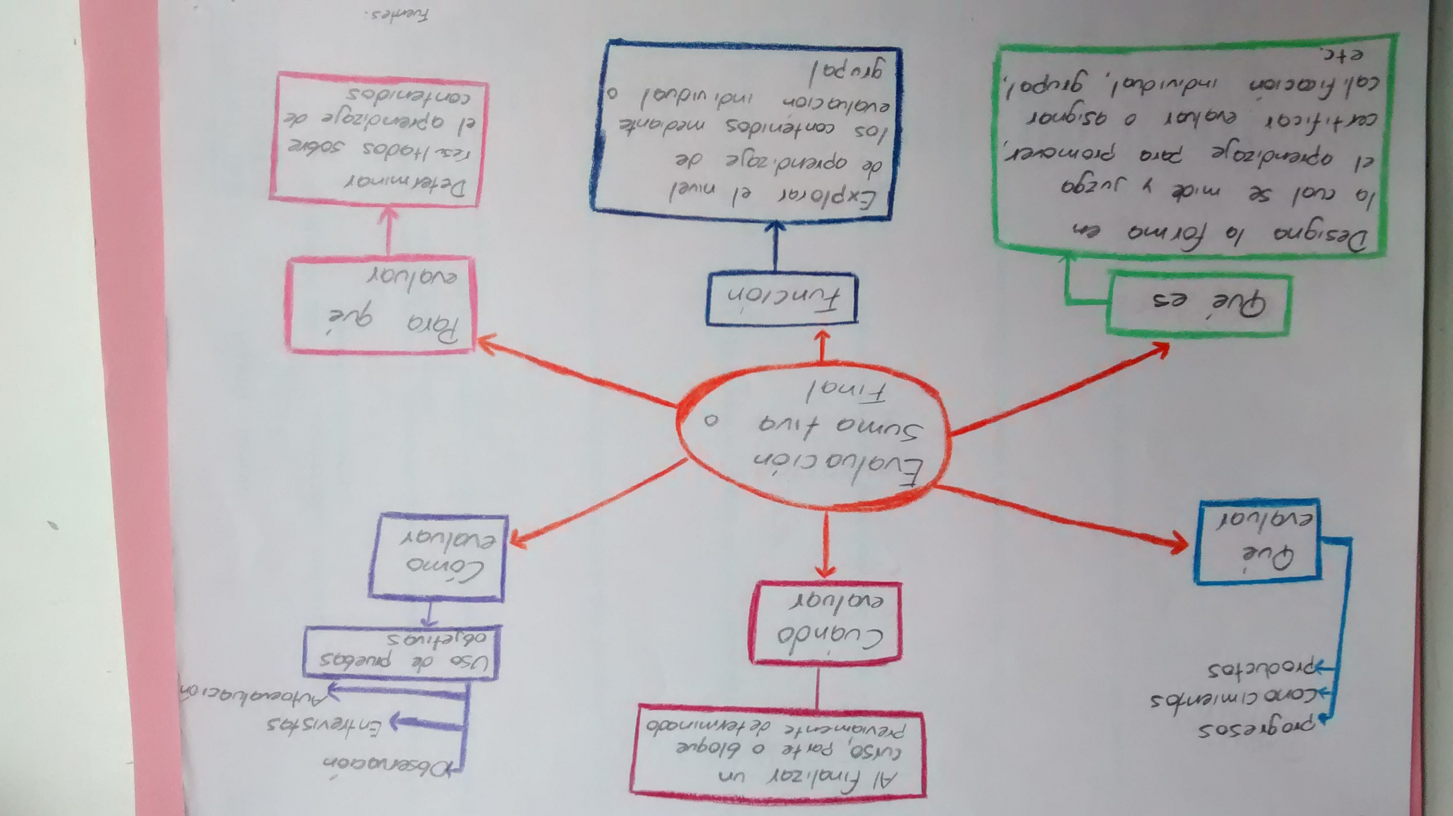
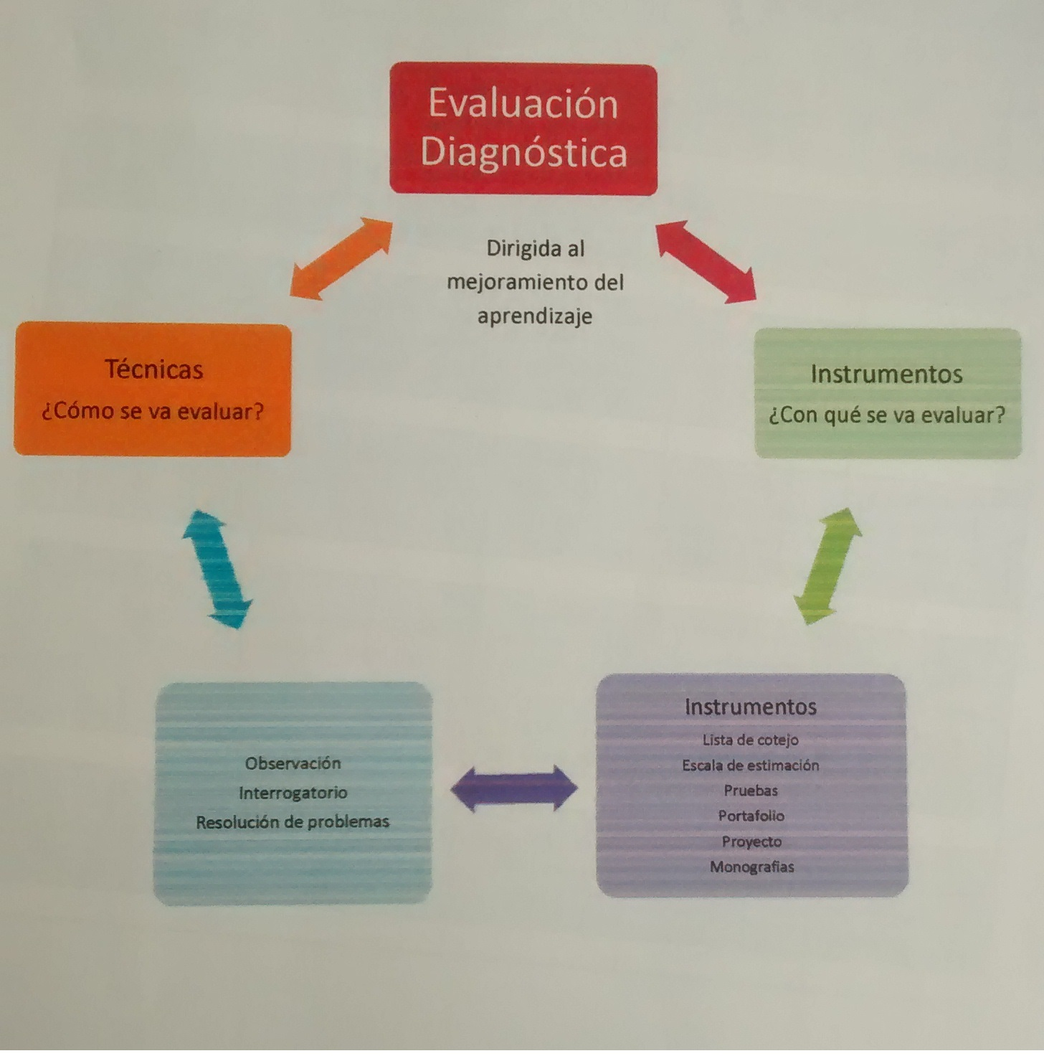
Colegio de Ciencias y Humanidades CLAVE: 2300
EVALUACION. Tipos, Herramientas y Productos de Aprendizaje

Slide 23
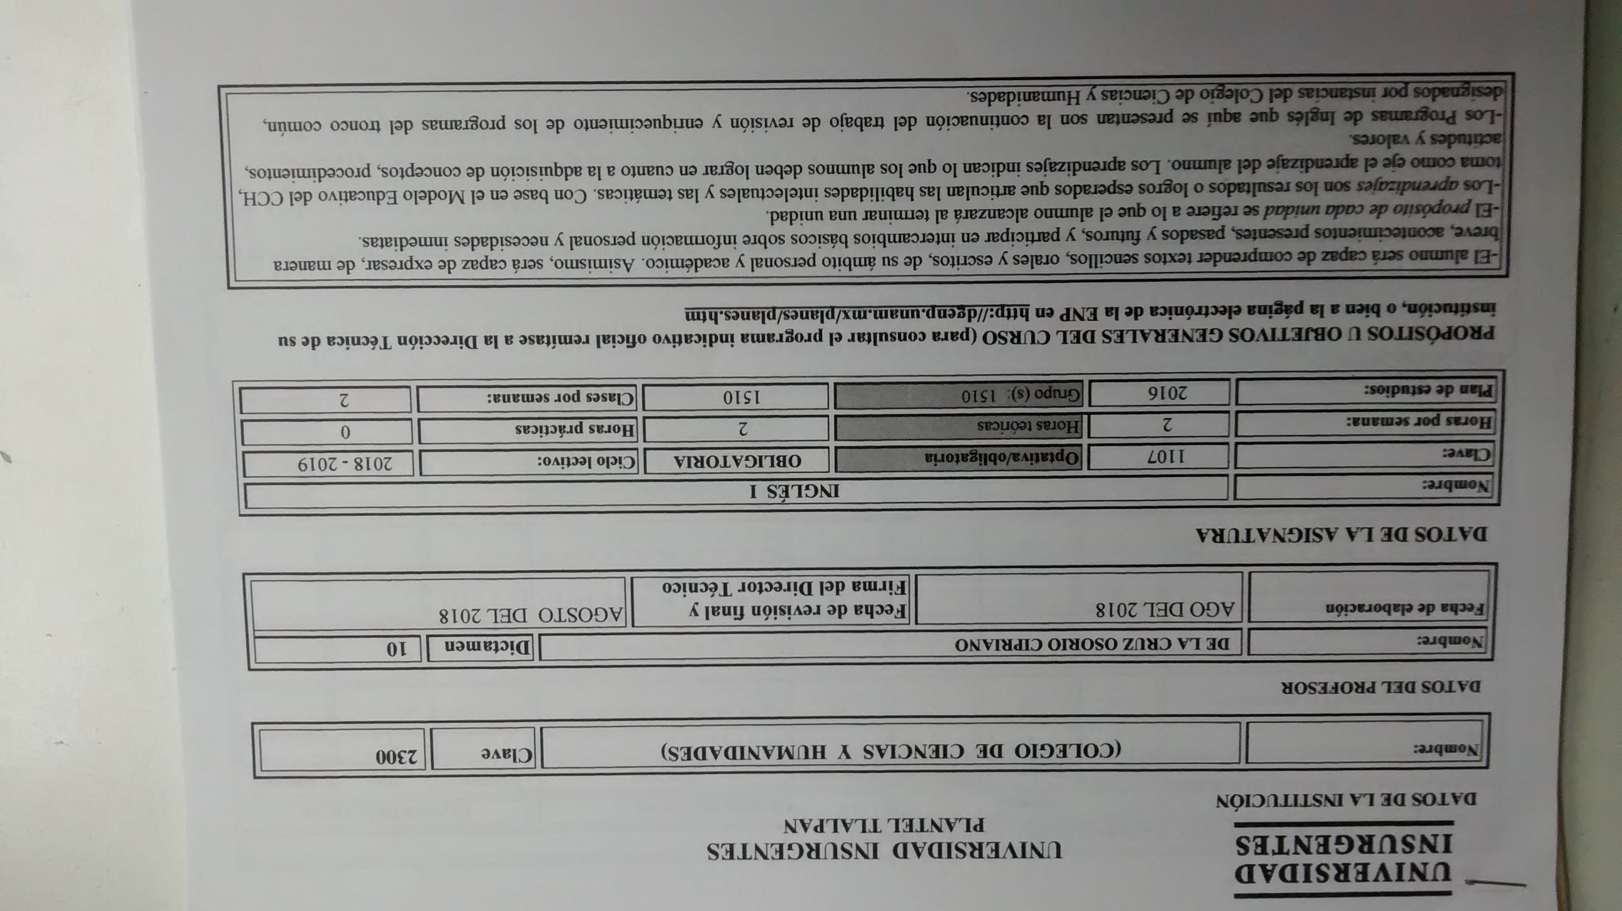
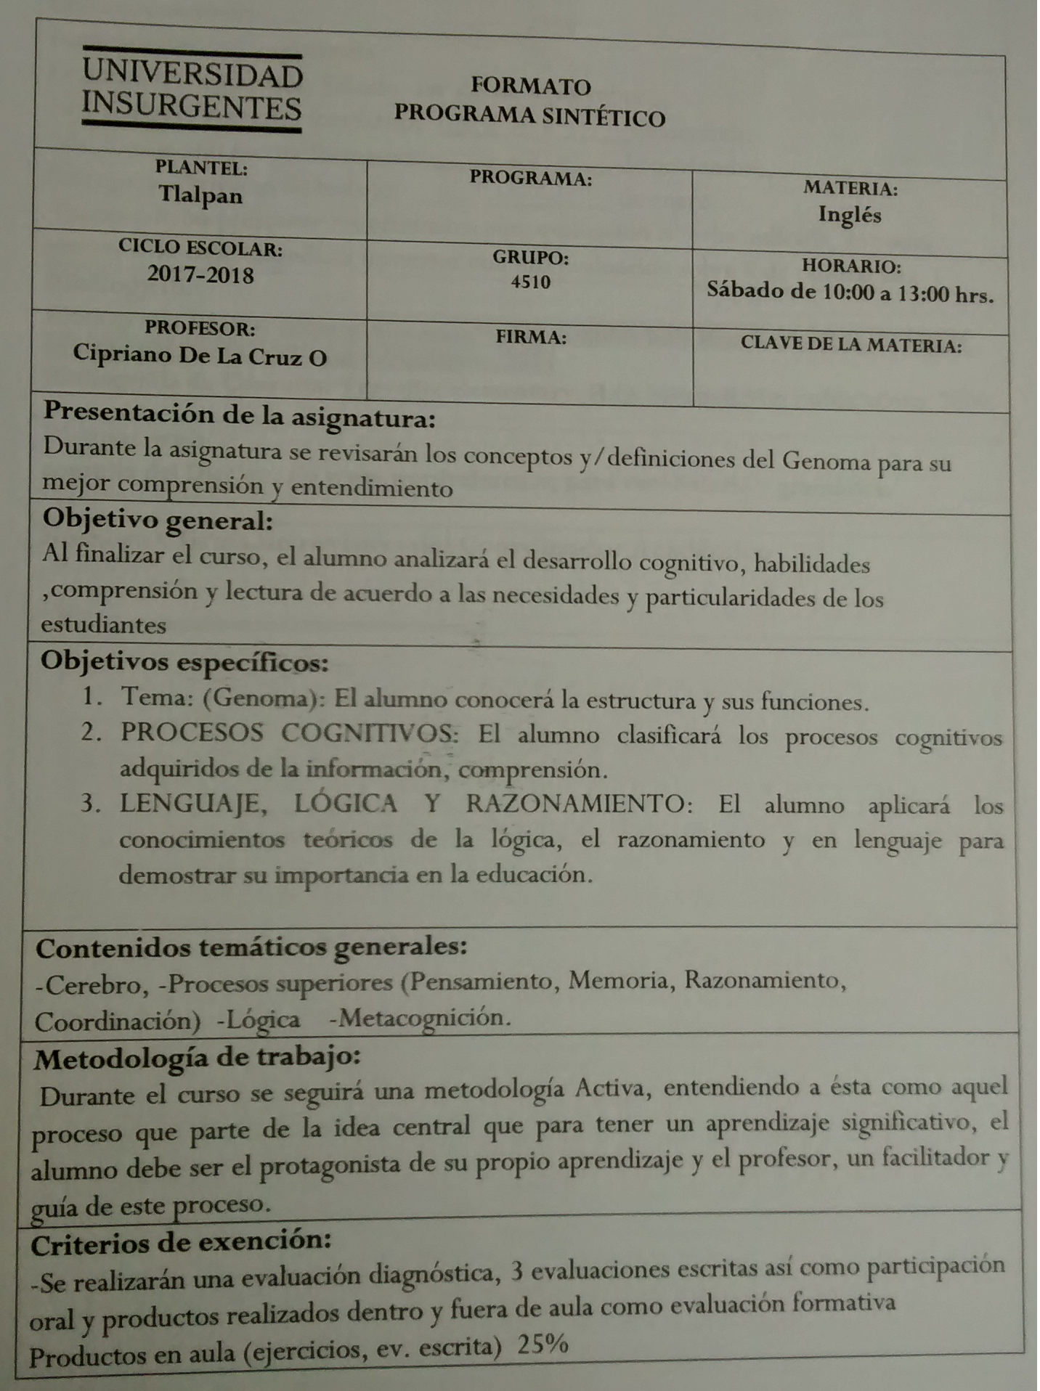
Colegio de Ciencias y Humanidades CLAVE: 2300
EVALUACION. Formatos. Prerrequisitos

Slide 24
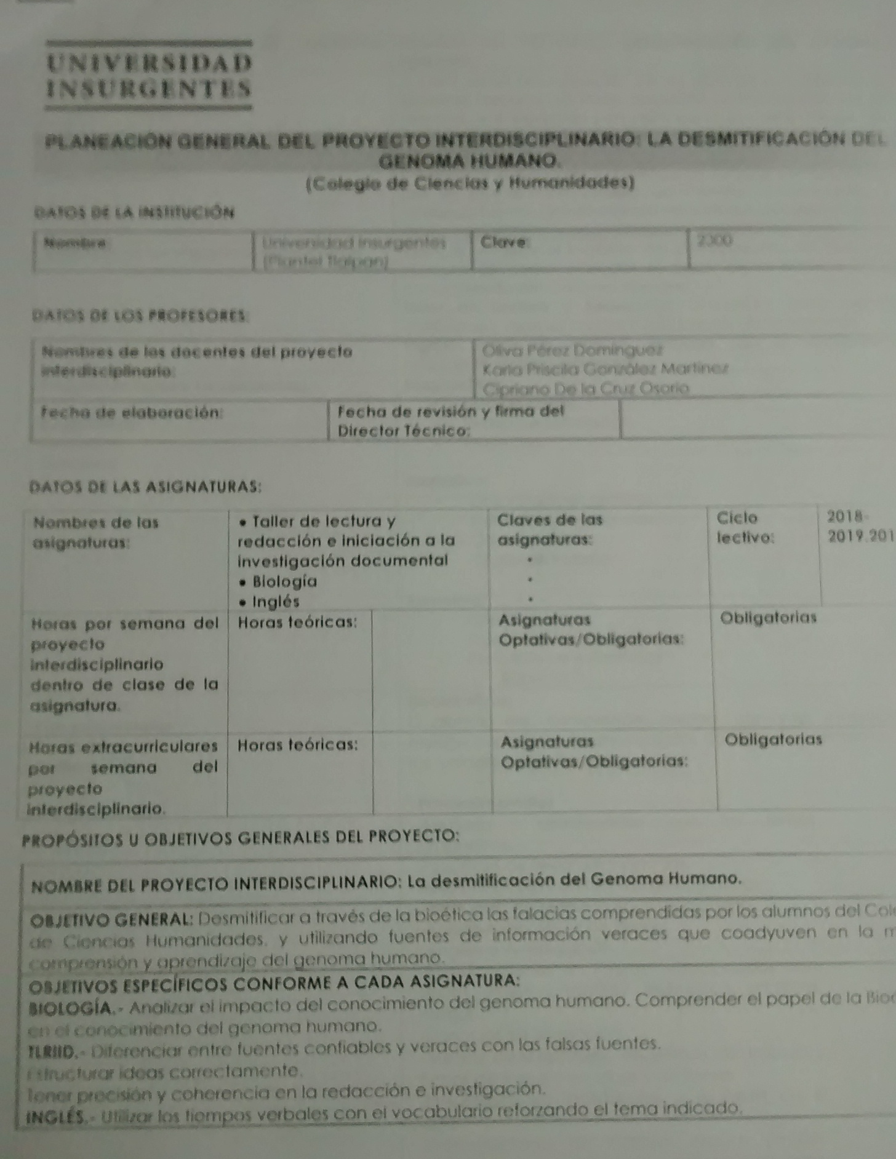
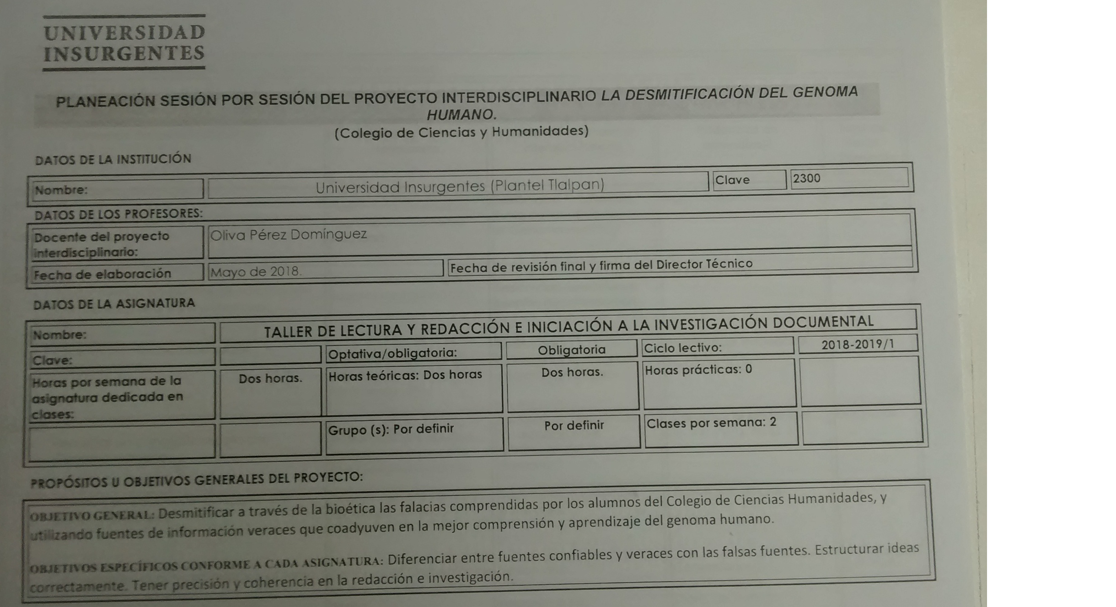

Slide 25
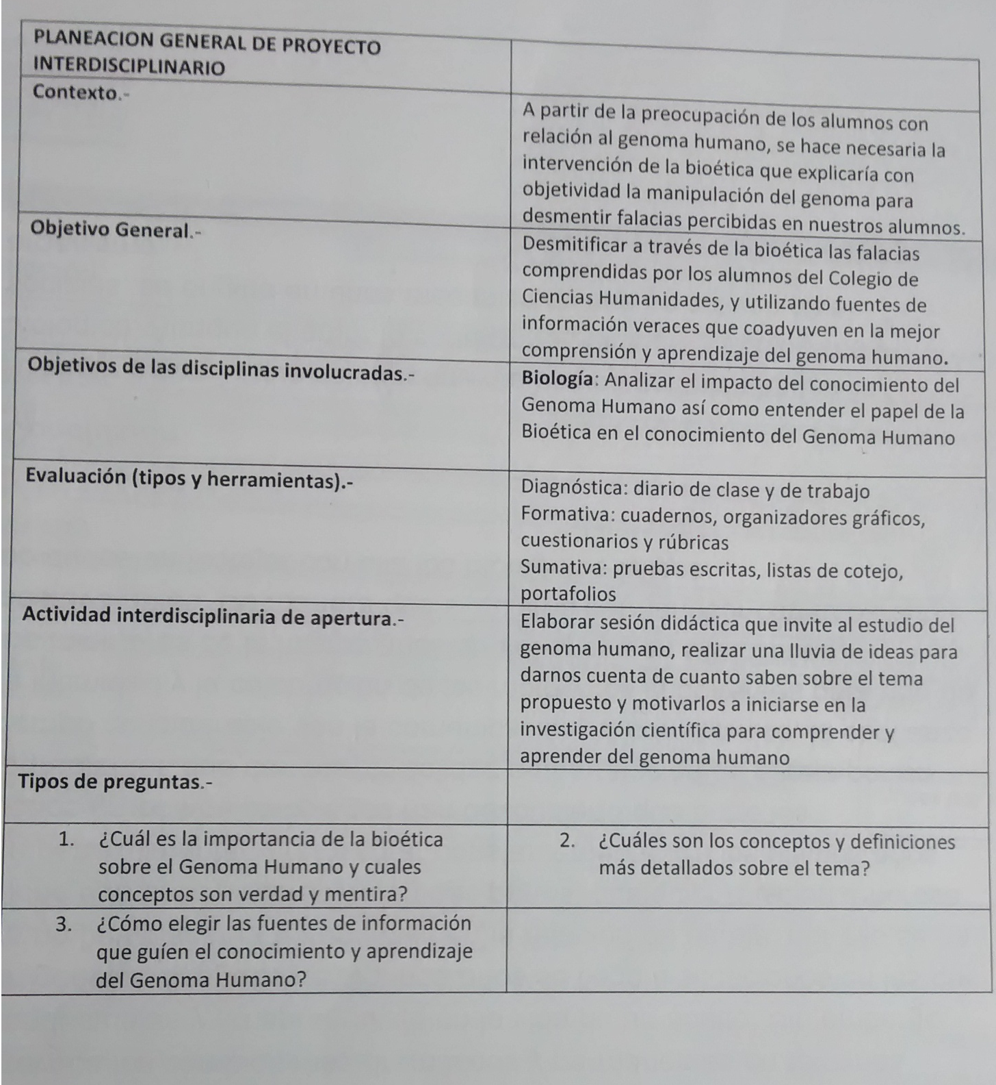
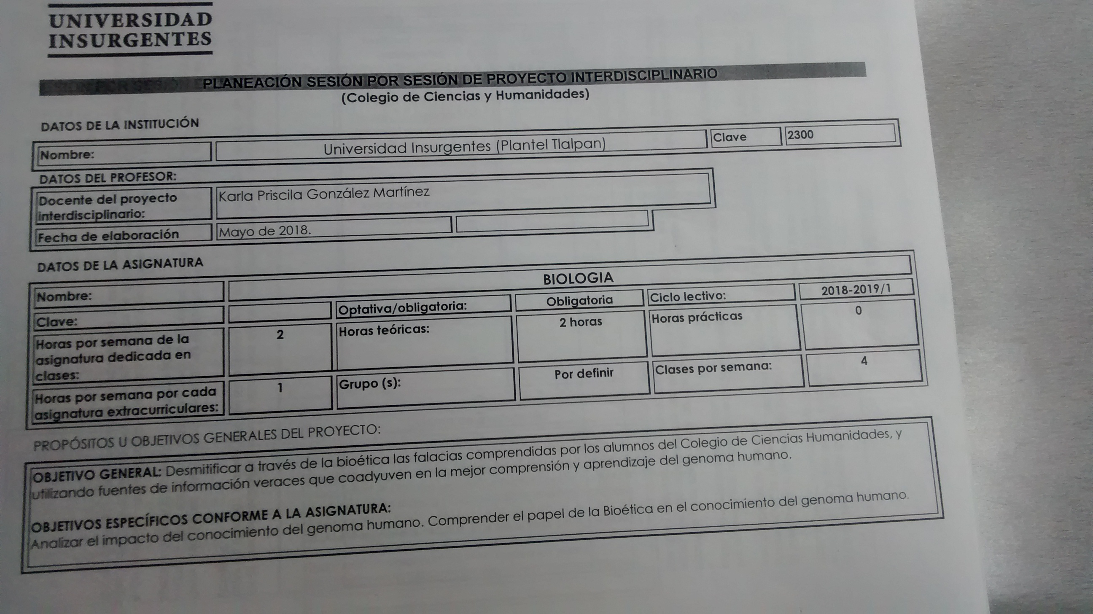

Slide 26
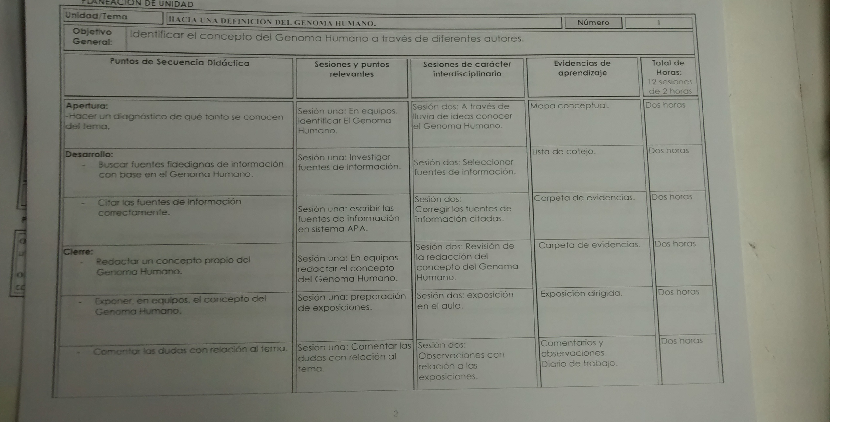
Colegio de Ciencias y Humanidades CLAVE: 2300
EVALUACION. Formatos. Grupos Heterogéneos

Slide 27
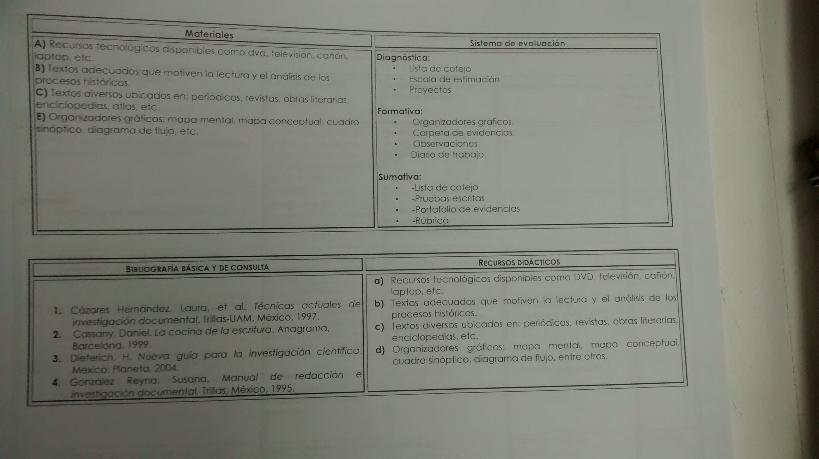

Slide 28
